Slide 1
Objects recognition
Коломієць Сергій км-73

Slide 2
Необхідні бібліотеки та технології
Мова реалізації – Python 3.X.
Бібліотека для роботи с картинками – Image Ai
Бібліотеки для математичних обчислювань – NumPy та Scipy
Бібліотека для роботи с алгоритмами комп’ютерного зору – OpenCV(2 версія)
Бібліотека для класифікації образів – Tensorflow
Бібліотека - Matplotlib

Slide 3
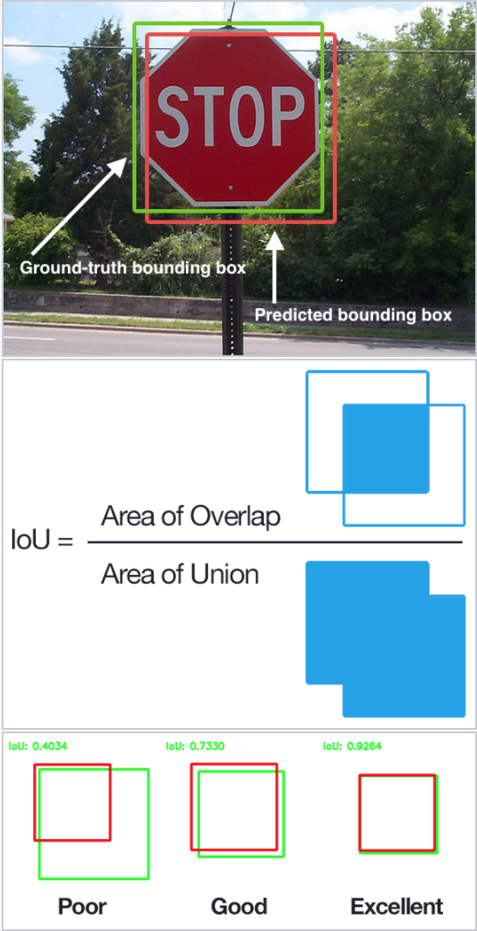
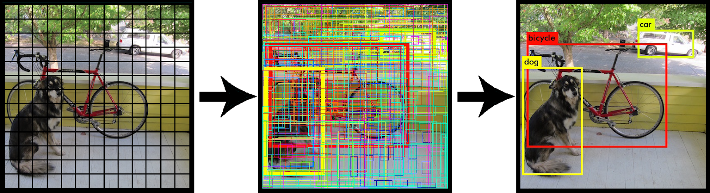
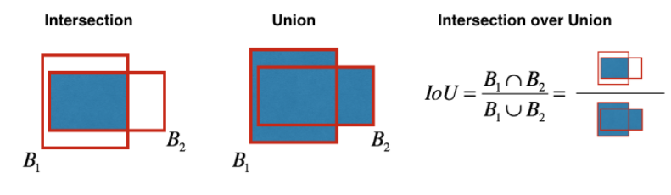
Алгоритми Yolo і SSD та їх особливості
Розпізнання об’єктів на фото чи на відео не є проблемою для людини, оскільки подивившись на фото, людина одразу розуміє де знаходиться об’єкт, але це є не простим завданням для комп’ютера. Для того щоб комп’ютер міг знайти ці об’єкти потрібно накласти на зоображення сітку, розділяючи його на комірки.

Slide 4
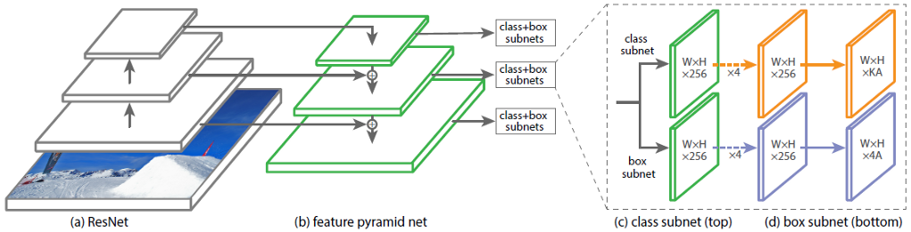
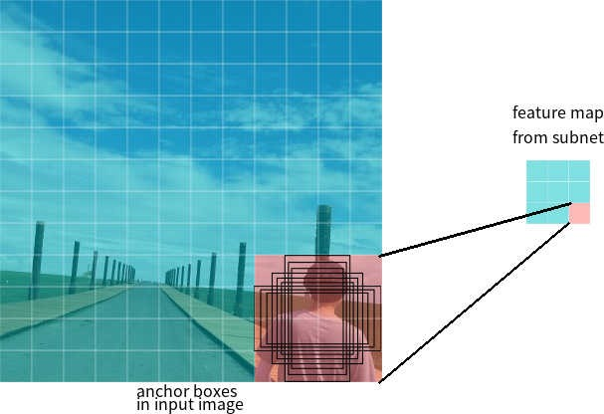
Алгоритм Retina NET
Архітектура згорткової нейронної мережі (СНС) RetinaNet складається з 4 основних частин, кожна з яких має своє призначення .
Припустимо, мережа має на виході карту ознак розміром 3 * 3. У RetinaNet кожна з осередків має 9 якірних рамок, кожна з яких має різний розмір і співвідношення сторін (рис. 7). Під час навчання кожної цільової рамці підбираються у відповідність якірні рамки. Якщо їх показник IoU має значення від 0.5, то якірна рамка призначається цільової, якщо значення менше 0.4, то вона вважається фоном, в інших випадках якірна рамка буде проігнорована для навчання. Класифікаційна мережа навчається відносно виконана призначення (клас об'єкта або фон), регресійна мережа навчається відносно координат якірної рамки (важливо зазначити, що помилка обчислюється відносно якірної, але не цільовий рамки).

Slide 5
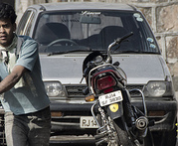

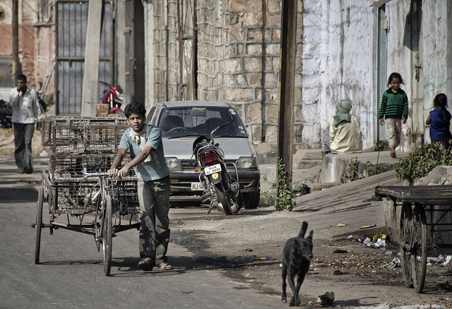
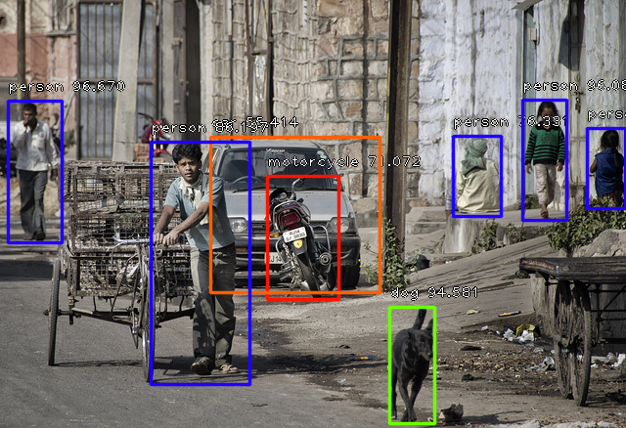







Виявлення, видобування та точне налаштування об'єктів
Retina NET надає не тільки можливість виявлення фото, а й витягання цих фото окремо, що є корисним для усіляких охоронних систем.

Slide 6

Image AI
Бібліотека python з відкритим кодом, створена для розширення можливостей розробників створювати додатки та системи з автономними можливостями глибокого навчання та Computer Vision.
ImageAI забезпечує дуже зручні і потужні методи для виконання виявлення об'єктів на зображеннях і вилучення кожного об'єкта з зображення. Клас виявлення об'єктів підтримує RetinaNet, YOLOv3 і TinyYOLOv3.

Slide 7
Типи вводу та виводу зображень
ImageAI підтримує 3 типи вхідних даних, які є шляхом до файлу зображення(за замовчуванням), numpy масив потоку файлів зображень і зображень, а також 2 типи виводу, які є файлом зображення(за замовчуванням) і numpy **array **. Це означає, що тепер можна виконувати виявлення об'єктів у виробничих програмах, таких як веб-сервер і система, яка повертає файл у будь-якому з перерахованих вище форматів.

Slide 8
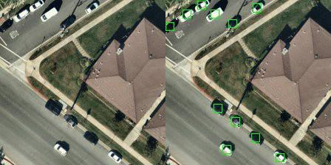
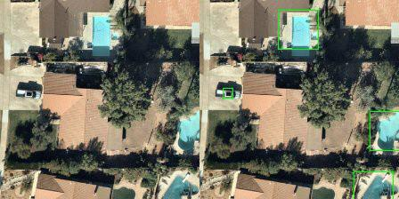
Приклади розпізнавання об’єктів на аерофотоснімках архітектури Retina NET

